Slide 1
Modelagem estatística aplicada na prevenção ao churn
Lucas Franz Monteiro
Ana Julia Righetto

Slide 2
Introdução

Slide 3
Objetivo
Evitar o churn
Auxiliar o desenvolvimento de estratégias para manutenção do vínculo entre empresa e cliente
Conservar a competitividade
Minimizar perdas de receita decorrentes de contratos encerrados
Reduzir custos com captação de novos consumidores

Slide 4
Material e métodos

Slide 5
Características do dataset
Observações: 7.043
Variáveis: 53
Origem: plataforma IBM Cognos Analytics
Entidade alvo: Consumidores dos serviços de telefonia e internet, prestados por uma companhia de telecomunicações fictícia, que atende o estado da Califórnia
Índice de churn: 26,5%

Slide 6
Técnicas aplicadas
Regressão logística binária
Árvore de decisão
Random forest

Slide 7
Variáveis
Amostra das variáveis originais
Fonte de enriquecimento
Variável | Descrição
customer_id | Identificador único do cliente
gender | Sexo do cliente
age | Idade do cliente
flg_married | Indica se o cliente é casado
number_of_dependents | Quantidade de dependentes que moram com o cliente
city | Cidade da residência principal do cliente
zip_code | Cep da residência principal do cliente
latitude | Latitude da residência principal do cliente
longitude | Longitude da residência principal do cliente
number_of_referrals | Quantidade de indicações, feitas pelo cliente até o presente
tenure_in_months | Tempo de casa do cliente, ao final do trimestre
offer | Última oferta de marketing aceita pelo cliente, se aplicável
American Community Survey
Variáveis censitárias da população norte-americana
Características sociais, econômicas, demográficas e habitacionais
Período: 2013 a 2017
Maior confiabilidade estatística para áreas geográficas menos populosas.

Slide 8
Resultados e discussão

Slide 9
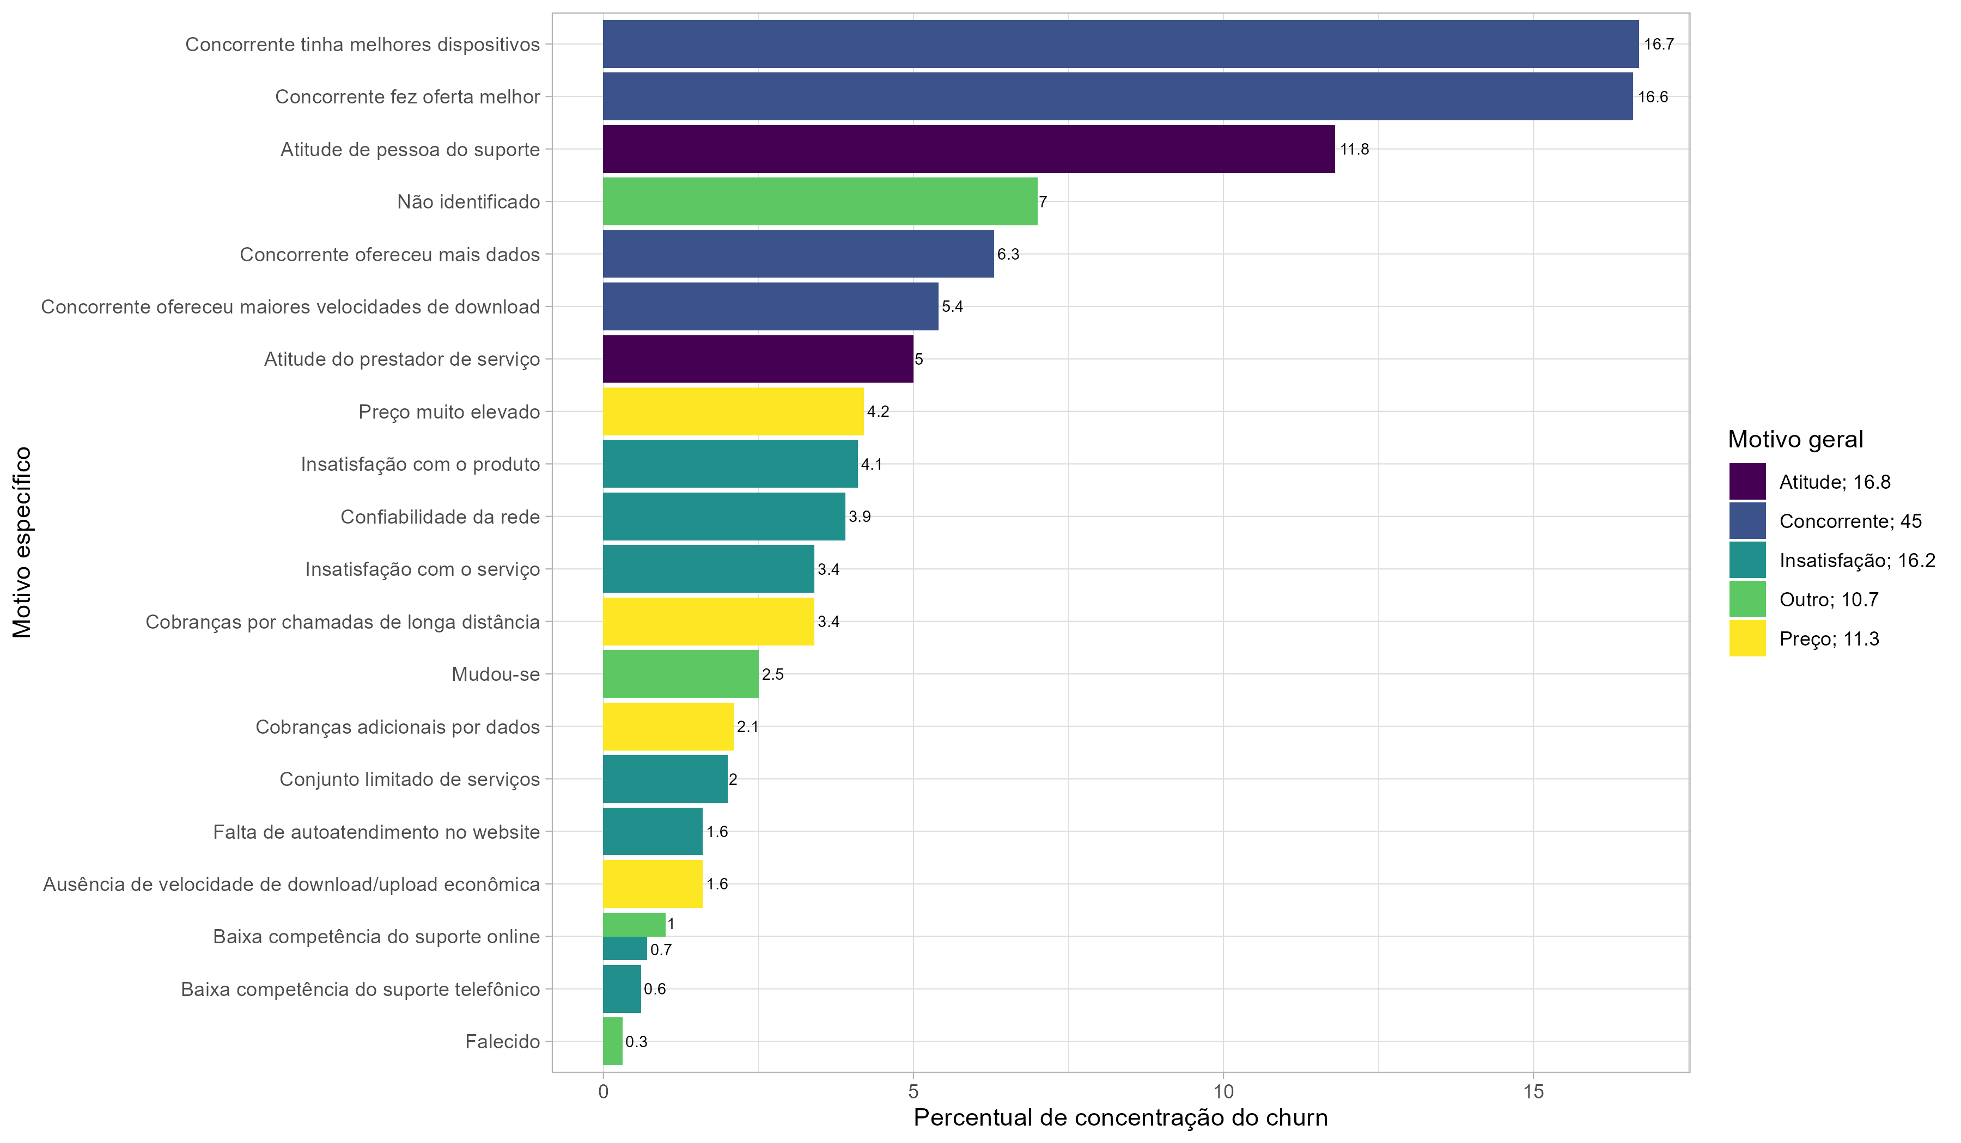
Distribuição dos motivos de churn

Slide 10
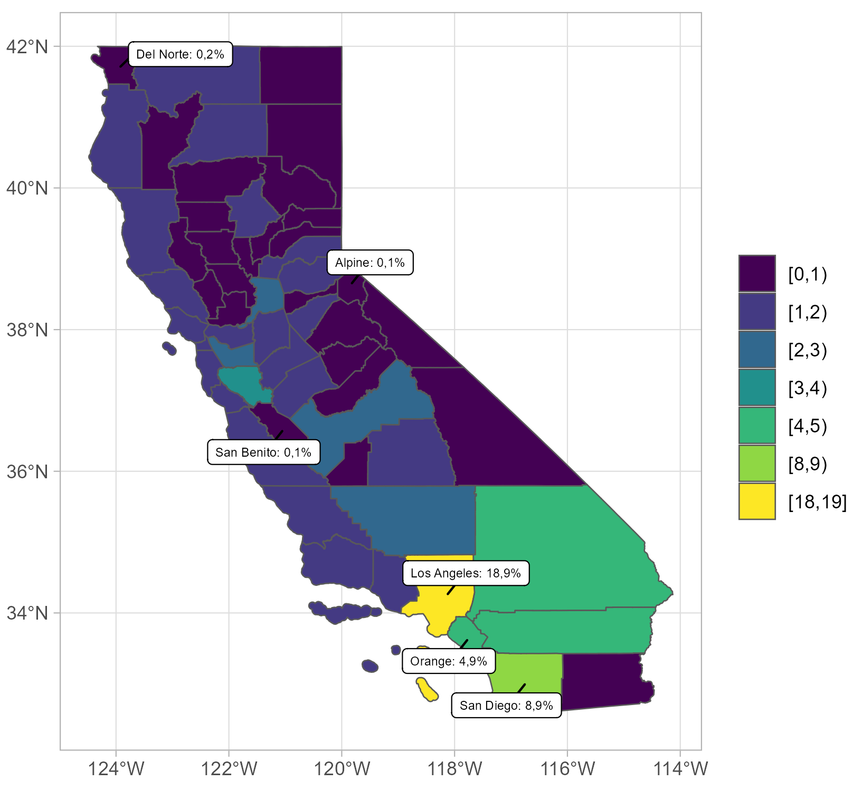
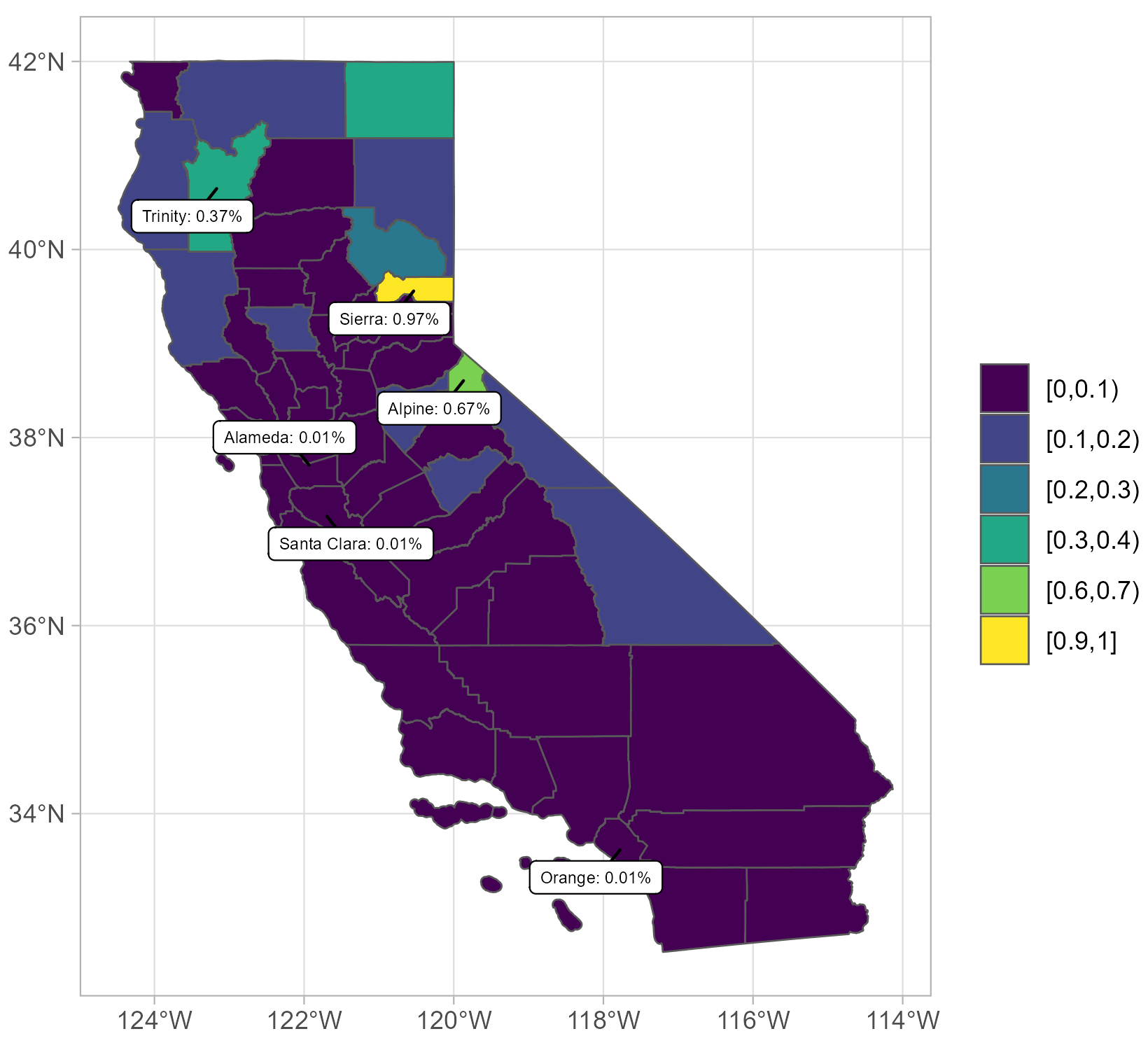
Indicadores por condado Destaque para os condados com maiores e menores representatividades
Distribuição de clientes
Proporção de habitantes, que foram ou são clientes da companhia

Slide 11
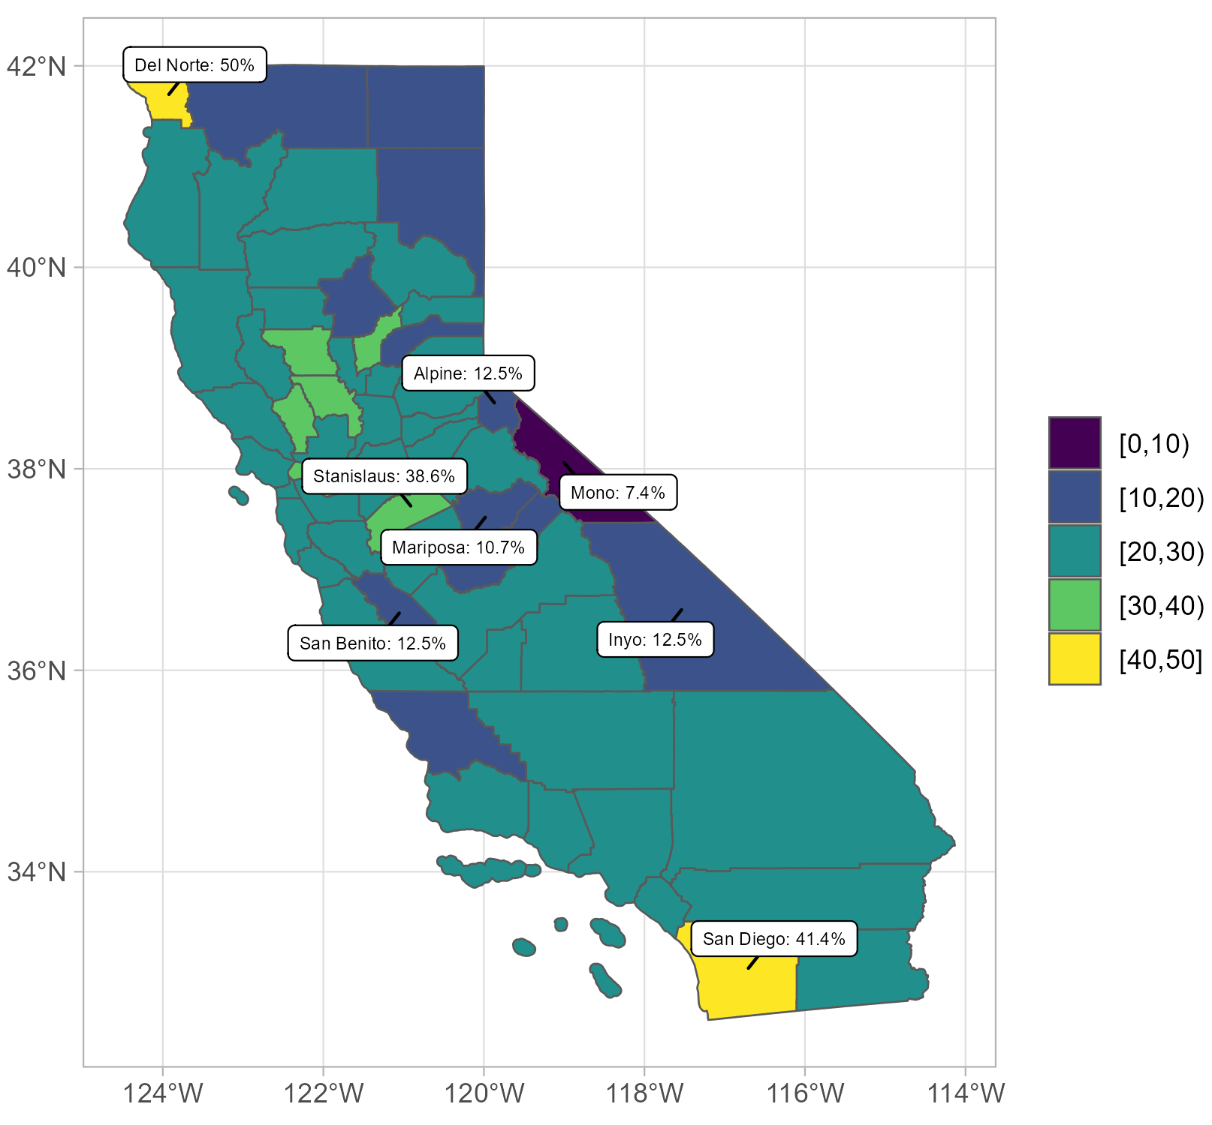
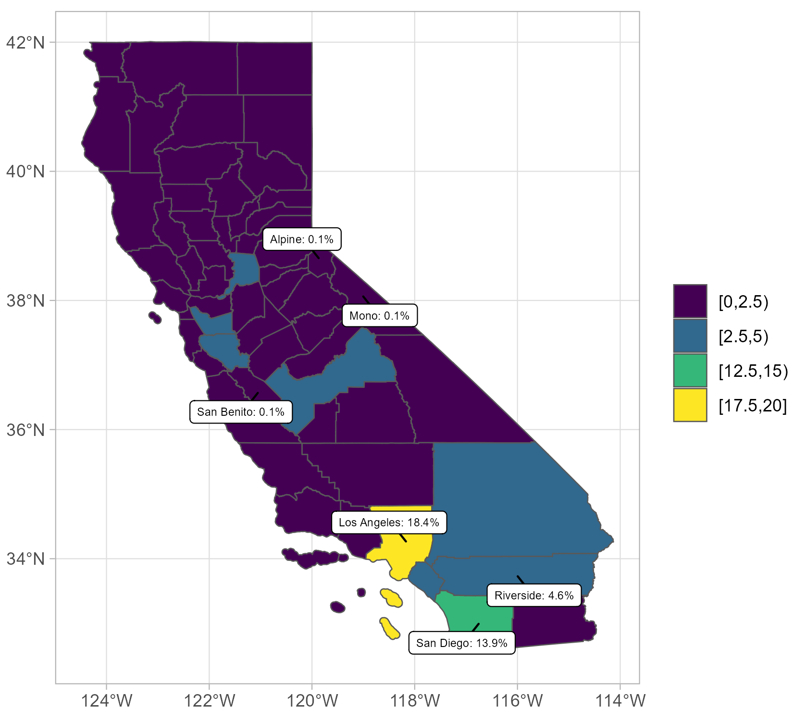
Indicadores por condado Destaque para os condados com maiores e menores representatividades
% Churn
Distribuição do churn

Slide 12
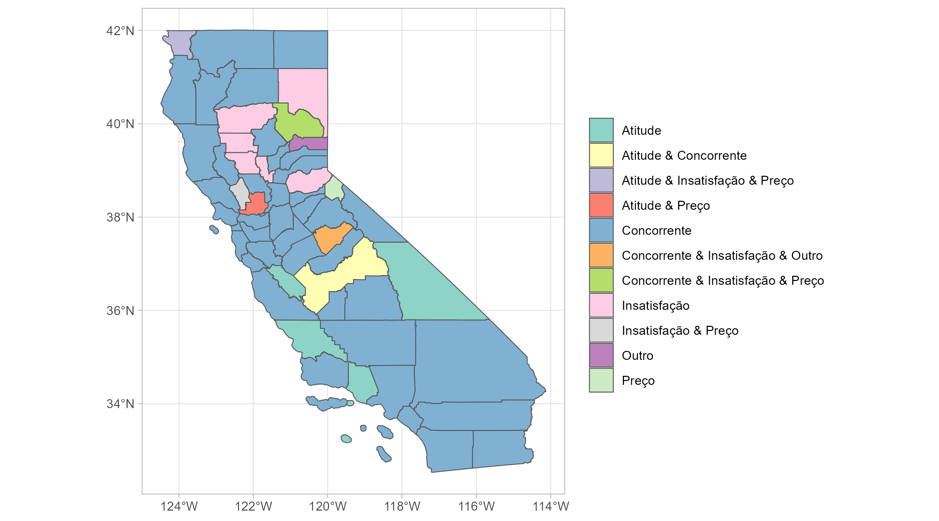
Motivos mais frequentes de churn Por condado

Slide 13
% Churn Por satisfação do cliente
satisfaction_score | Qtd clientes | % Churn
1 | 922 | 100
2 | 518 | 100
3 | 2.665 | 16,1
4 | 1.789 | 0
5 | 1.149 | 0

Slide 14
Maiores correlações Em valor absoluto, entre variáveis preditoras numéricas
Variável 1 | Variável 2 | Correlação
valor_cobrancas_extras | total_long_distance_charges | 1,000
valor_cobranca_geral | total_charges | 0,972
valor_cobranca_geral | tenure_in_months | 0,853
qtd_servicos_principais | monthly_charge | 0,836
total_charges | tenure_in_months | 0,826
valor_cobrancas_extras | valor_cobranca_geral | 0,780
valor_cobranca_geral | total_long_distance_charges | 0,779
tx_contrib_cobrancas_extras_cobranca_geral | avg_monthly_long_distance_charges | 0,745
condado_tx_habitantes_menor_18_anos | condado_idade_mediana_habitantes | -0,723
qtd_streamings | monthly_charge | 0,695

Slide 15
Regressão logística binária

Slide 16
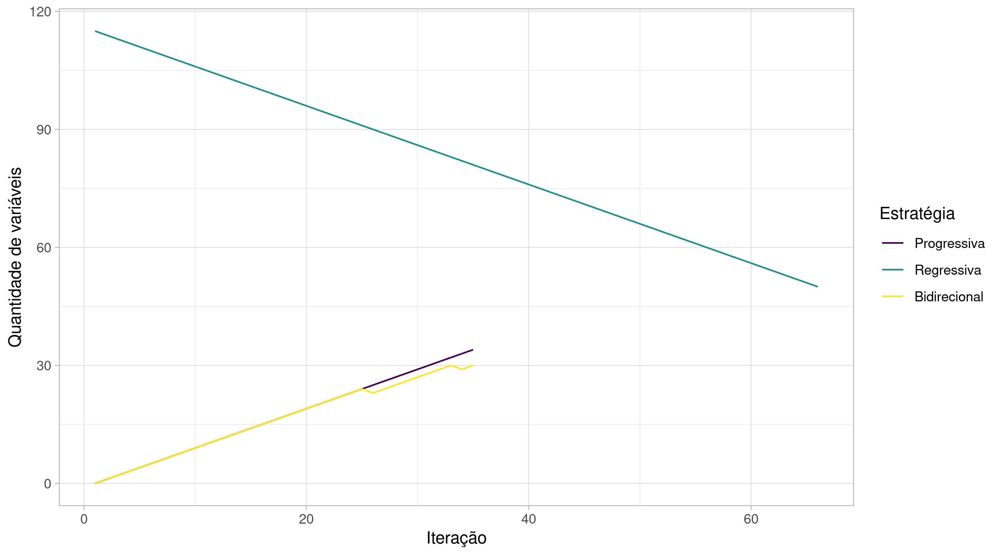
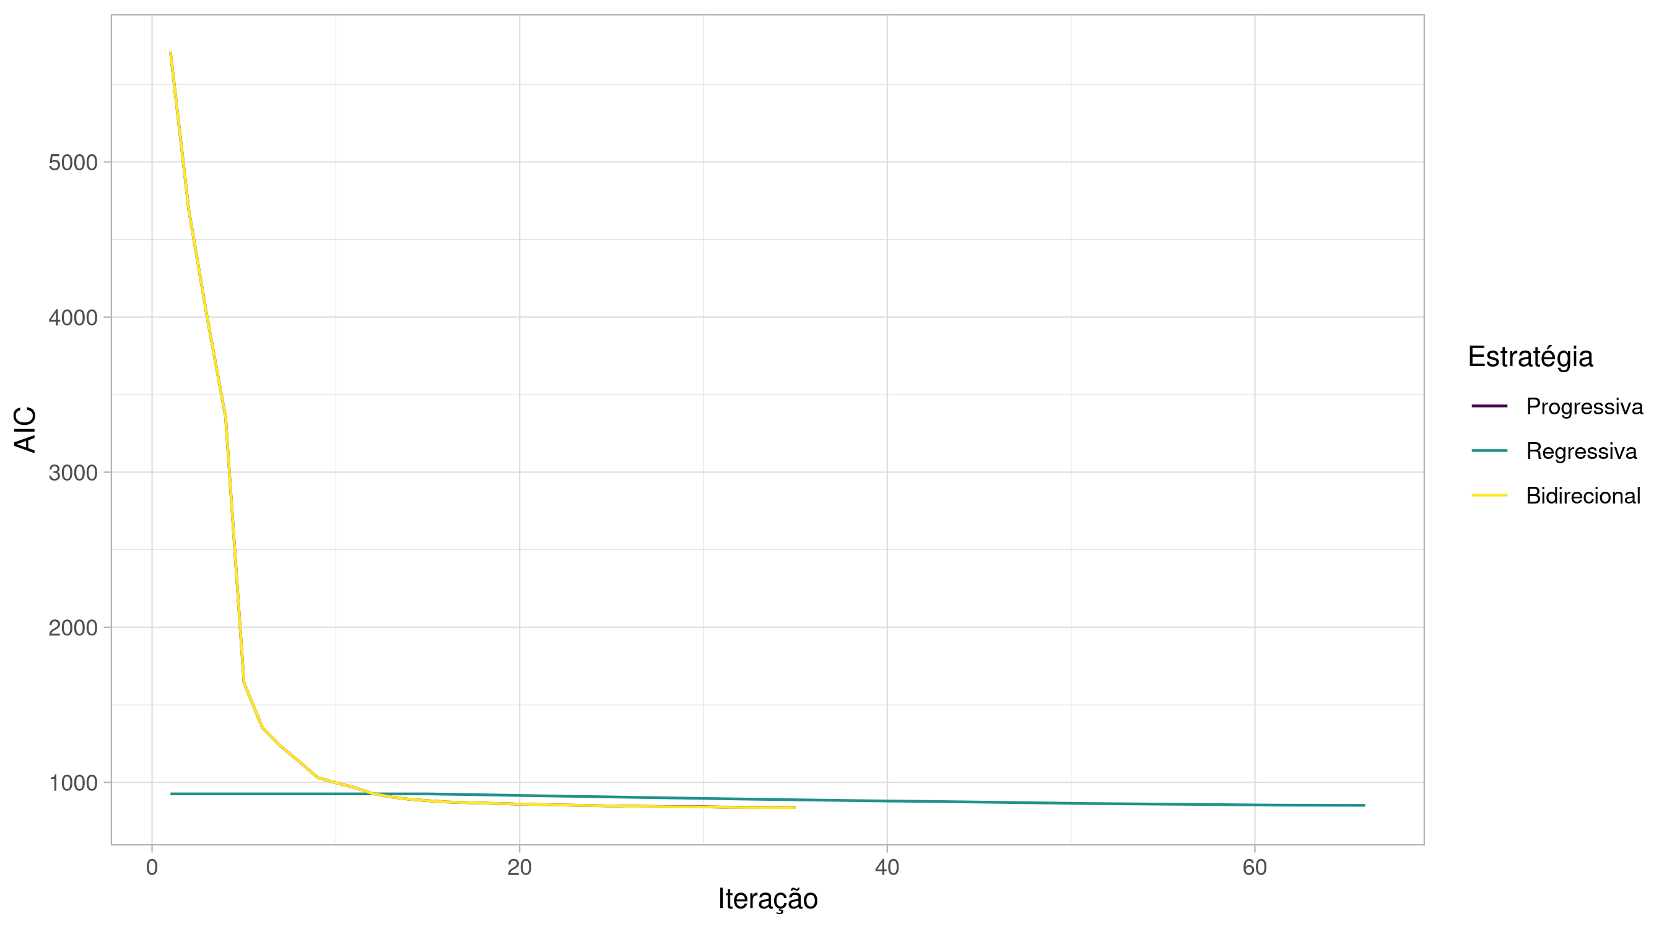
Seleção de variáveis Sequência de iterações, para diferentes estratégias
Quantidade de variáveis selecionadas
Redução do AIC

Slide 17
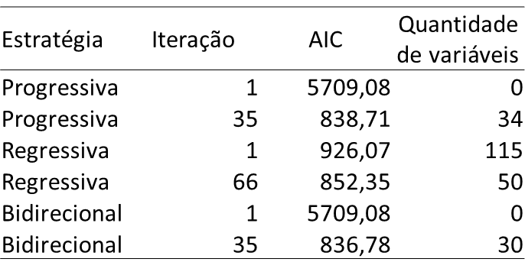
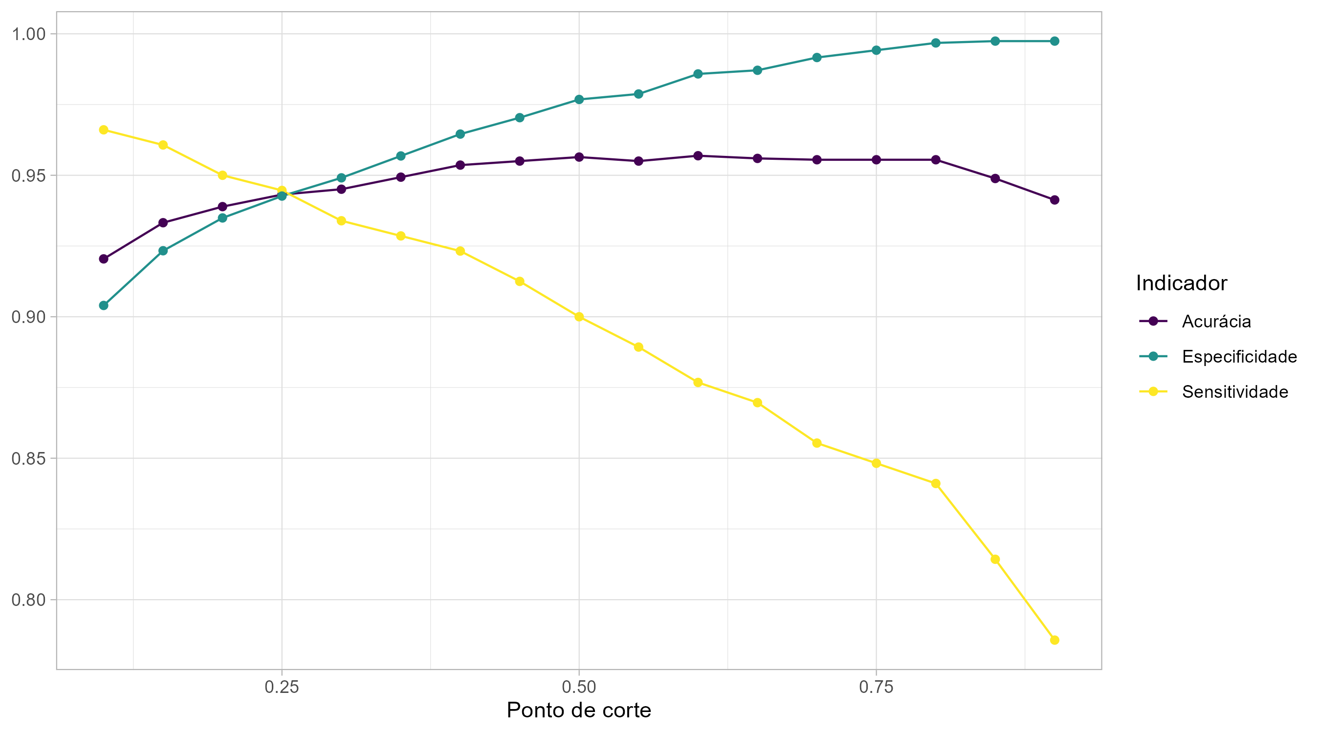
Seleção de variáveis Regressão logística binária
Resumo das reduções de AIC
Capacidade preditiva do modelo de regressão logística com seleção bidirecional de variáveis, para diferentes pontos de corte
90% dos consumidores efetivamente perdidos
97% dos clientes que continuam utilizando os serviços da companhia
são corretamente classificados como incidentes
e não incidentes no evento de churn, respectivamente

Slide 18
Amostra de coeficientes estimados Para variáveis preditoras do modelo de regressão logística
Variável preditora | Coeficiente | Erro padrão | Valor z | Pr(>|z|)
(Intercept) | 34,794 | 1.380,479 | 0,025 | 0,980
satisfaction_score_4 | -60,216 | 1.747,677 | -0,034 | 0,973
satisfaction_score_5 | -60,679 | 1.970,931 | -0,031 | 0,975
satisfaction_score_3 | -38,961 | 1.380,479 | -0,028 | 0,977
flg_online_security1 | -3,701 | 0,451 | -8,214 | 0,000
number_of_referrals | -0,672 | 0,110 | -6,115 | 0,000
monthly_charge | 0,077 | 0,012 | 6,242 | 0,000
Índices de satisfação superiores a “1” e “2”, indicam redução na probabilidade de churn

Slide 19
Demais modelos
Síntese dos resultados obtidos

Slide 20
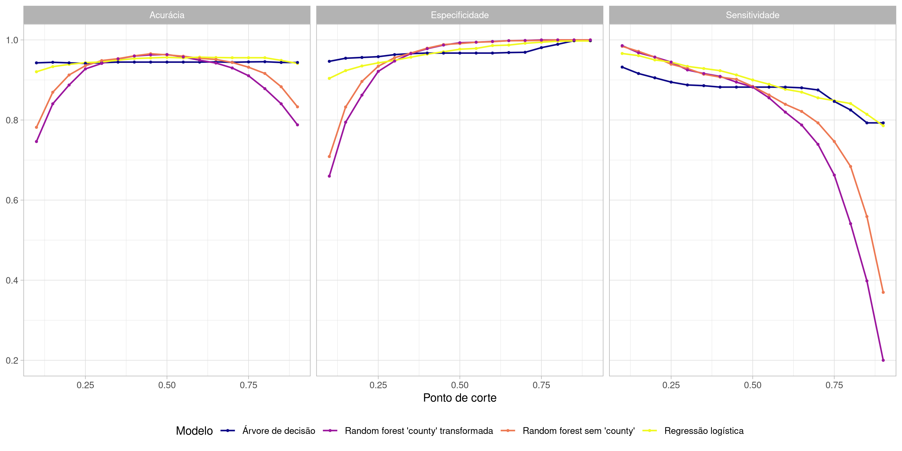
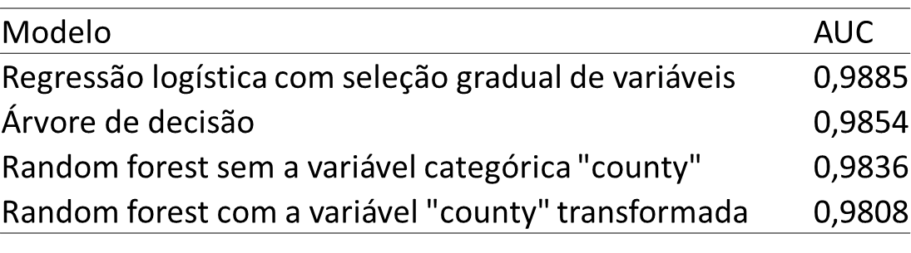
Indicadores da capacidade preditiva Modelos estimados

Slide 21
Conclusão
Oportunidade para aplicar estratégias de retenção em clientes com maior probabilidade de churn
Redução potencial de 90% no total de clientes perdidos
Variável com maior capacidade de separação entre os clientes: Índice de satisfação do cliente
O modelo com maior capacidade preditiva: Regressão logística, com seleção gradual de variáveis, em abordagem bidirecional
A performance dos demais modelos treinados, não revelaram grandes diferenças entre as áreas sob a curva ROC

Slide 22
Grato

